Slide 1


Портфоліо вчителя початкових класів
Березанської гімназії із структурним підрозділом початкової школи
Вигодянської сільської ради
ПЕТРЕНКО
ІРИНИ АНАТОЛІЇВНИ

Slide 2
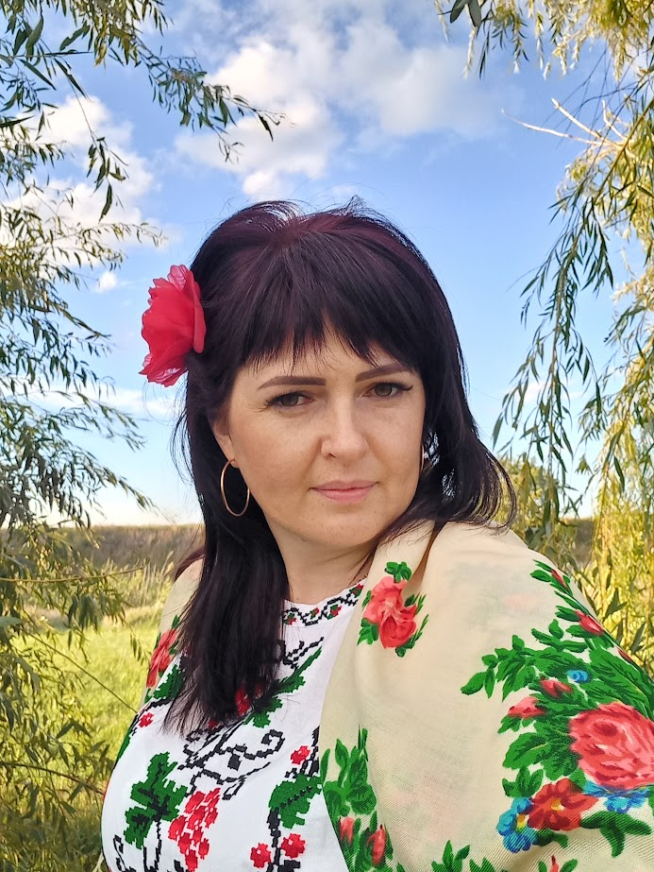
Загальні відомості
Прізвище, ім’я, по-батькові: Петренко Ірина Анатоліївна
Дата народження: 20 грудня 1984 року
Освіта: вища
Закінчила:
Одеський державний педагогічний коледж ПУДПУ ім. К.Д.Ушинського у 2004 р.
Південноукраїнський державний педагогічний університет ім. К.Д.Ушинського у 2008 р.
Спеціальність за дипломом: вчитель початкових класів, вчитель української мови та літератури і зарубіжної літератури
Педагогічний стаж роботи: 14 років
Категорія: Спеціаліст І категорії.

Slide 3

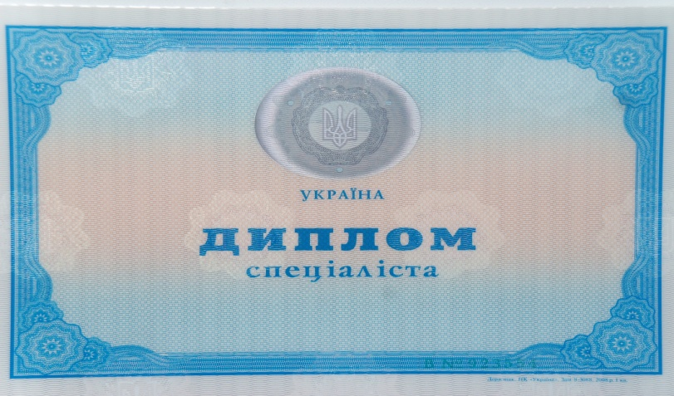
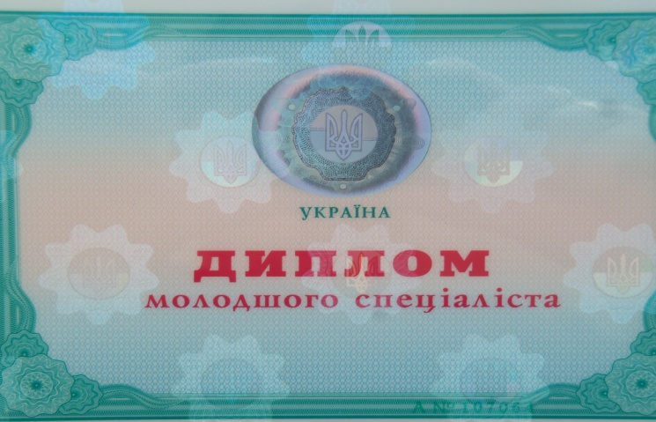
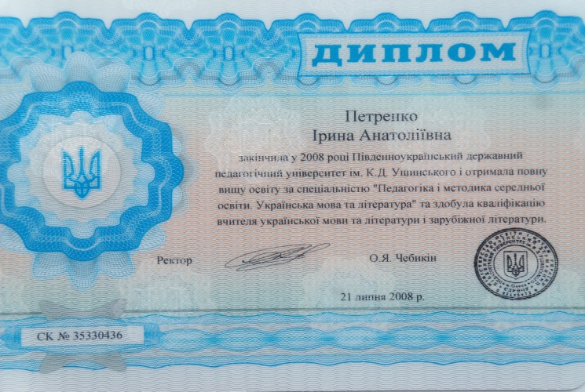
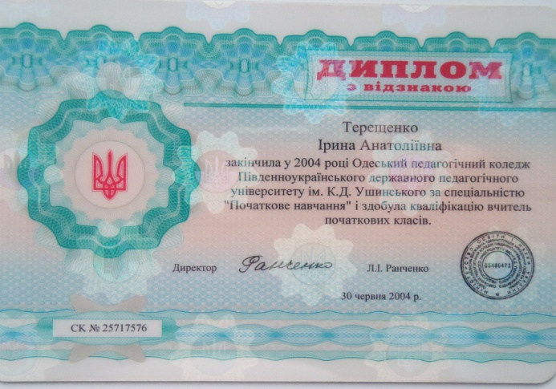
Освіта

Slide 4
Життєве кредо
Все можливо!..
На неможливе просто потрібно більше часу!

Slide 5
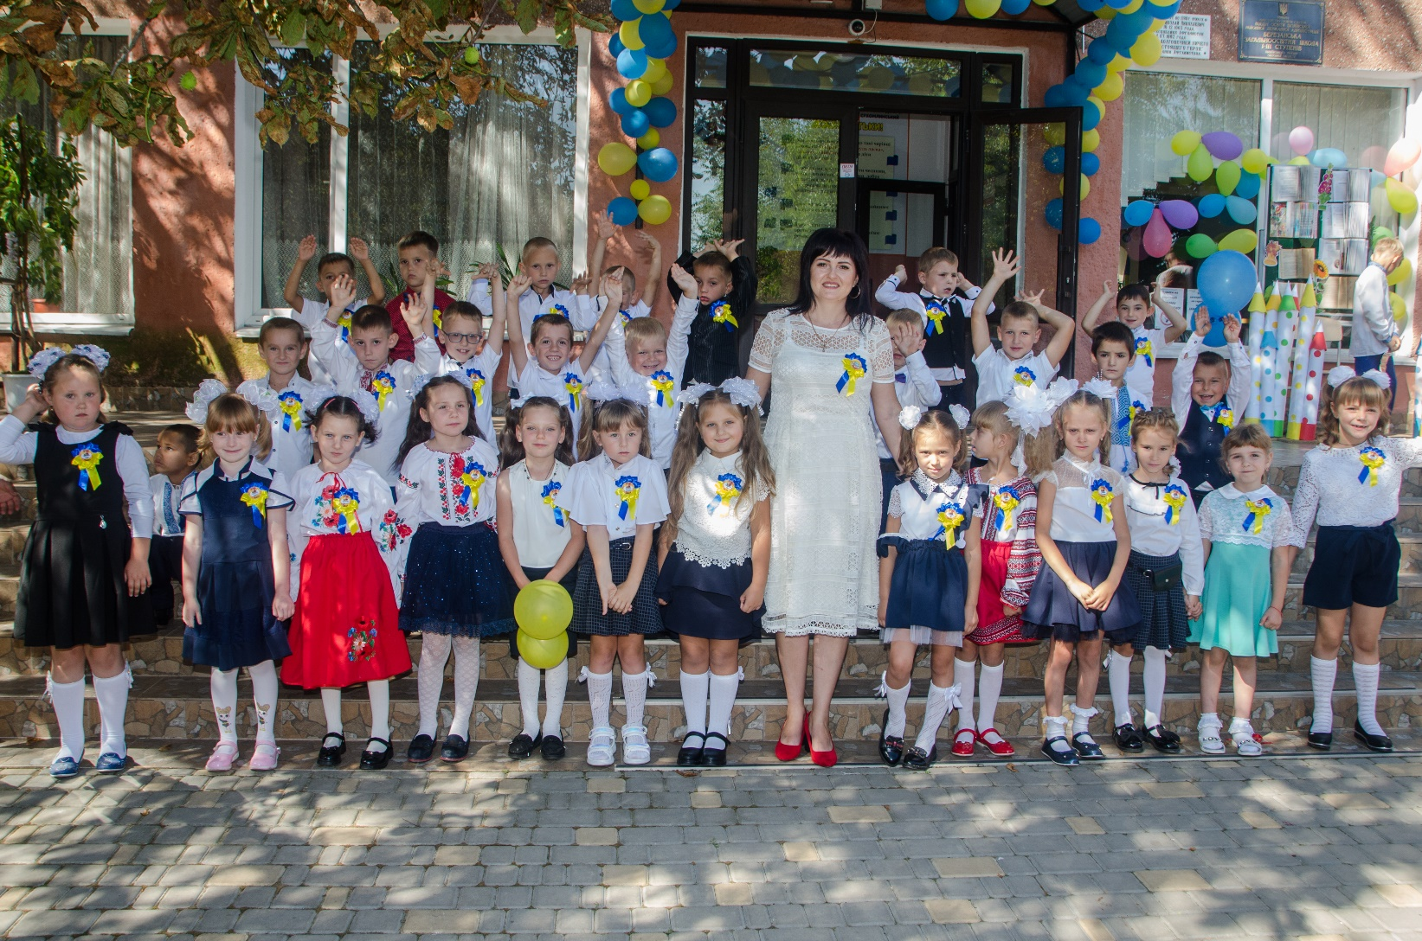

Педагогічне кредо
«Найдосвідченіший педагог
ніколи не повинен
спинятися на досягнутому,
бо якщо немає руху вперед,
то неминуче починається
відставання»
В.О.Сухомлинський

Slide 6
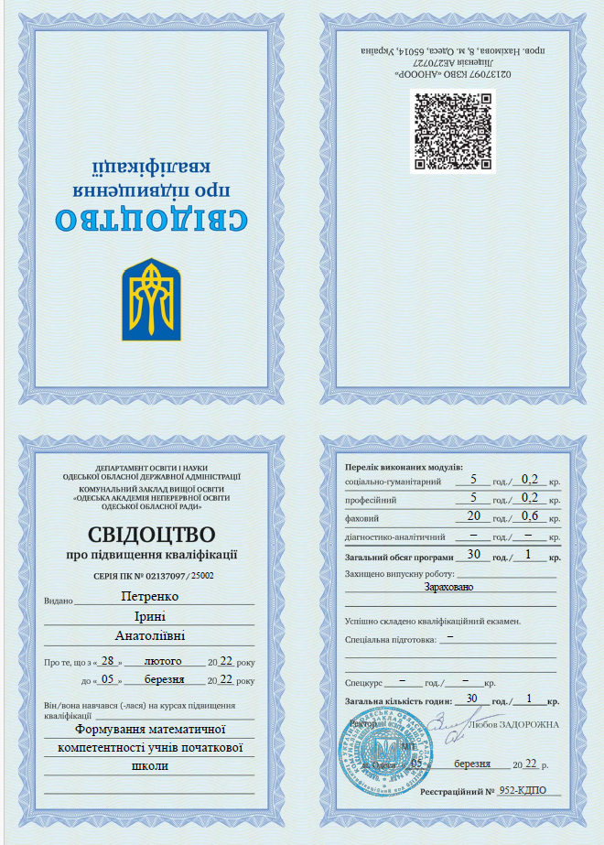
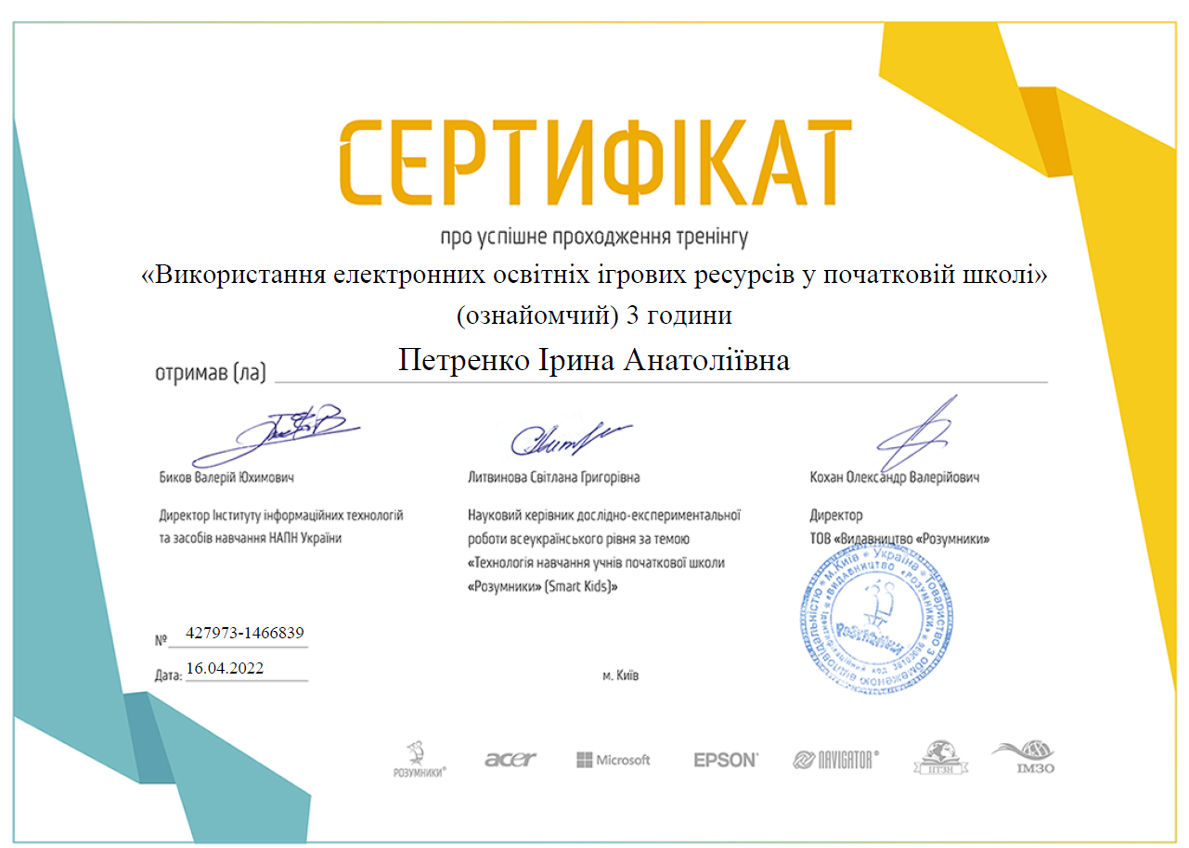
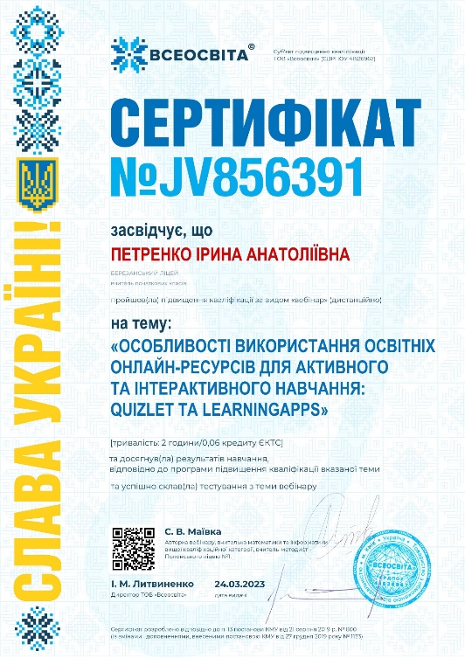
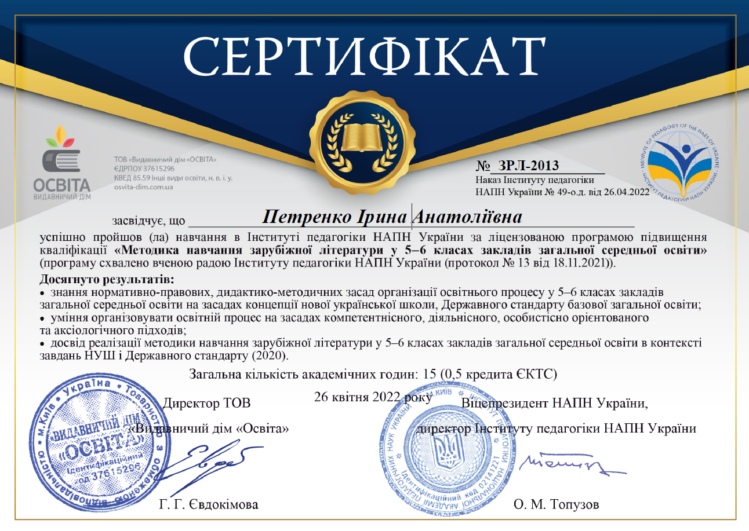
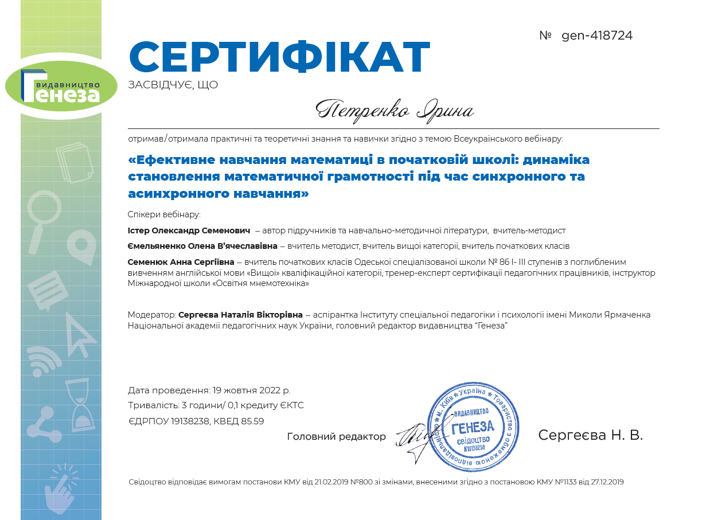


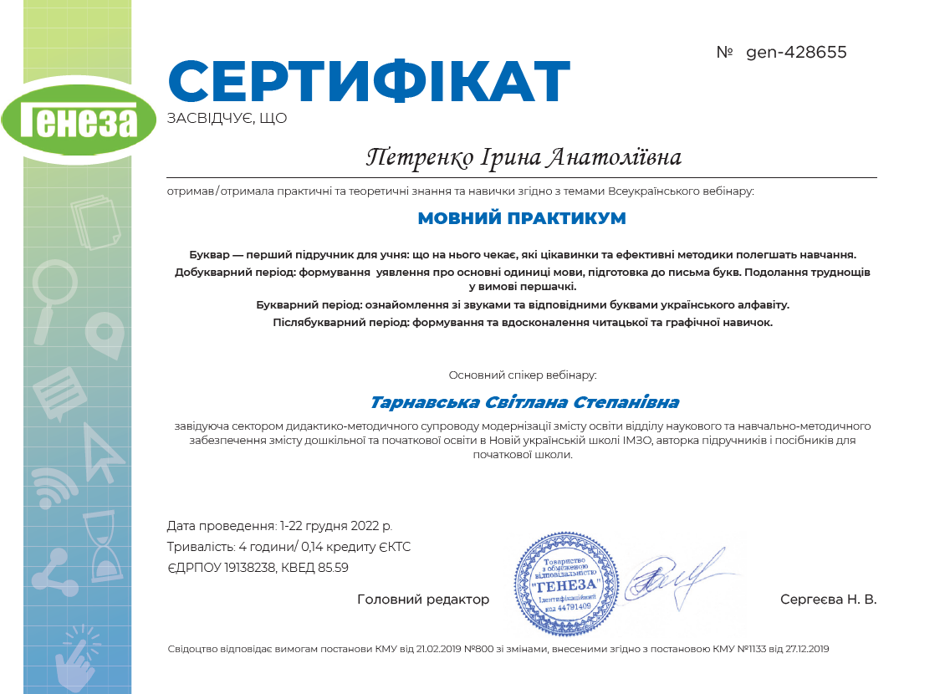
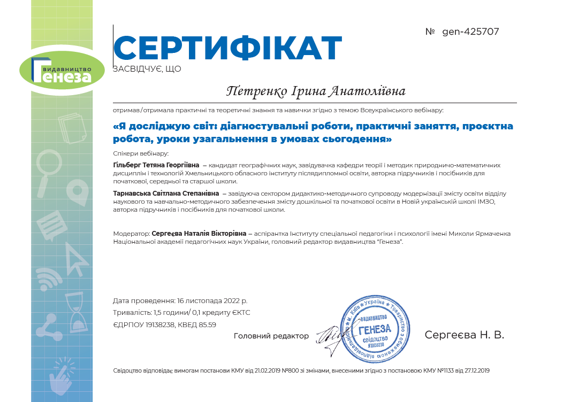
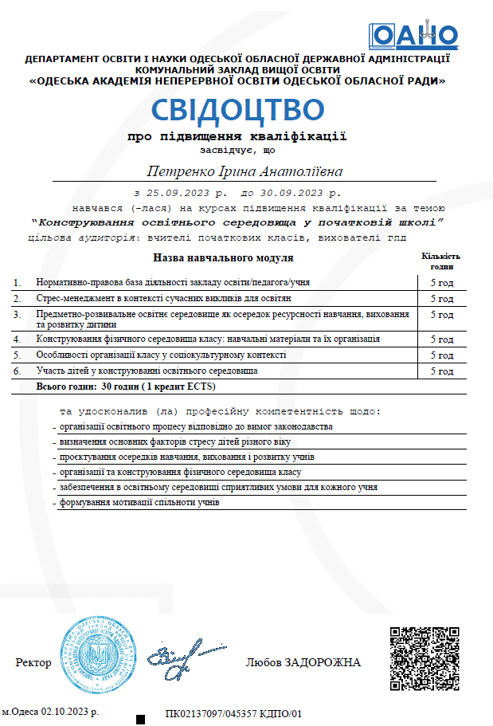
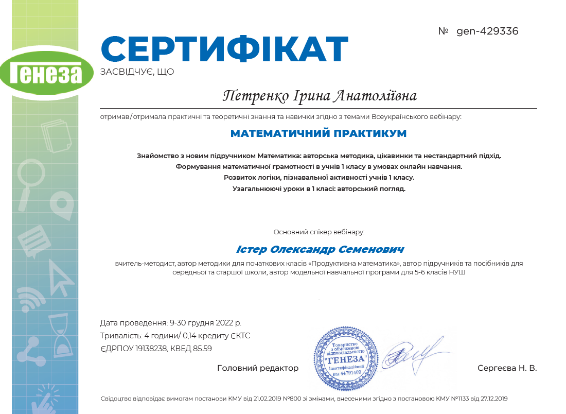
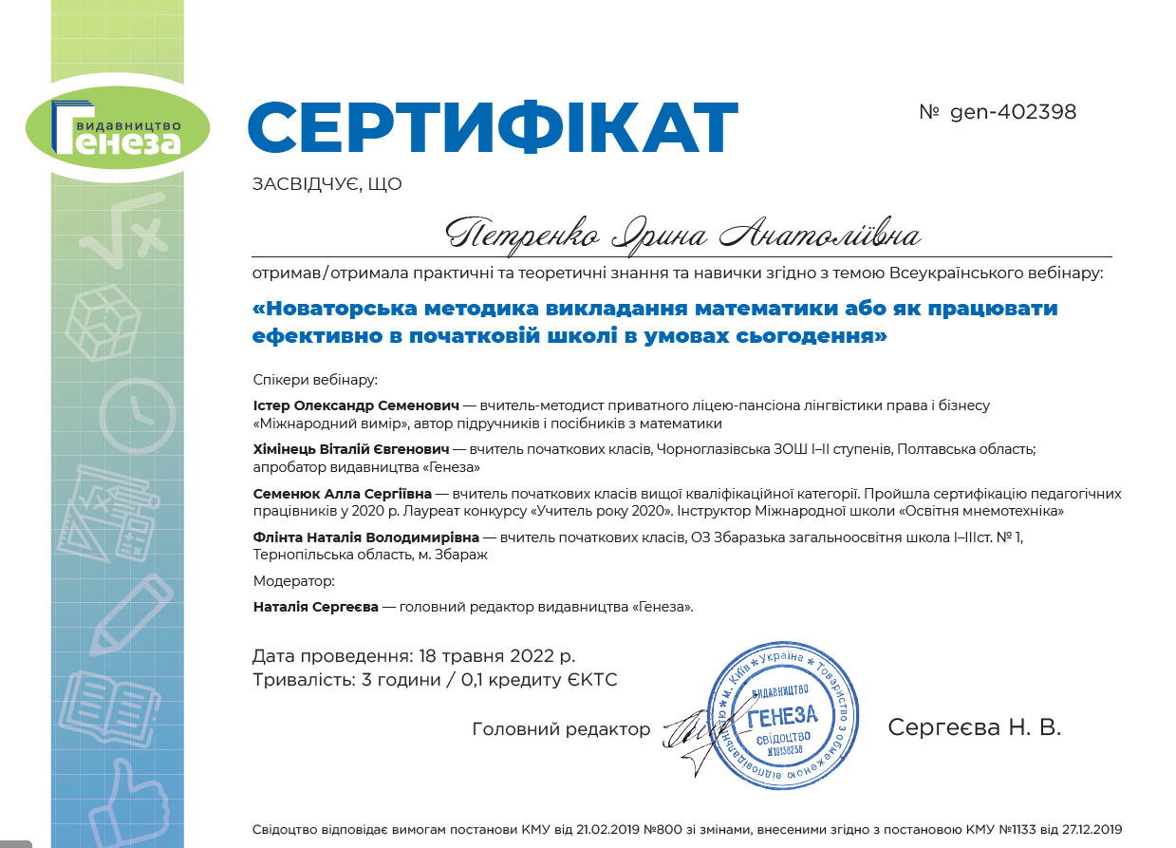
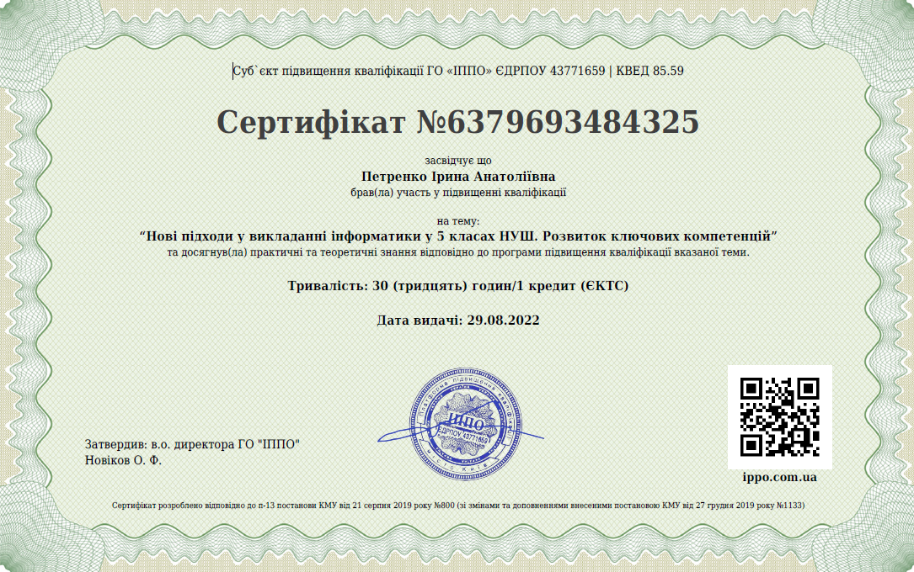
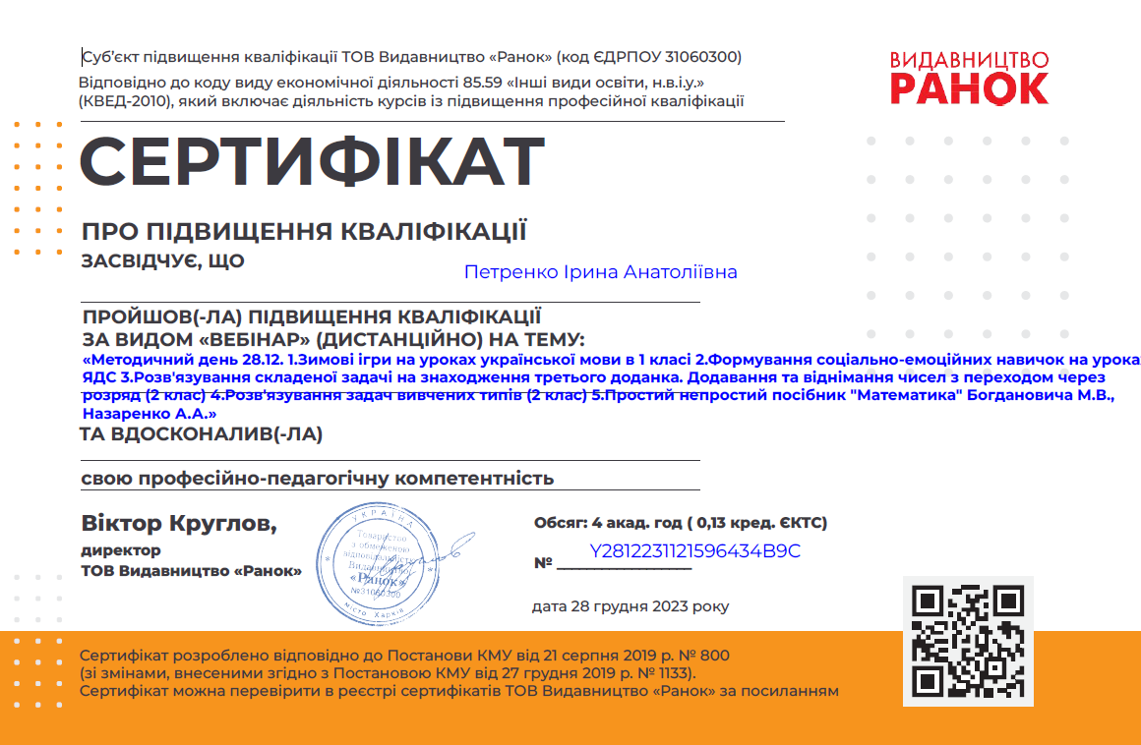
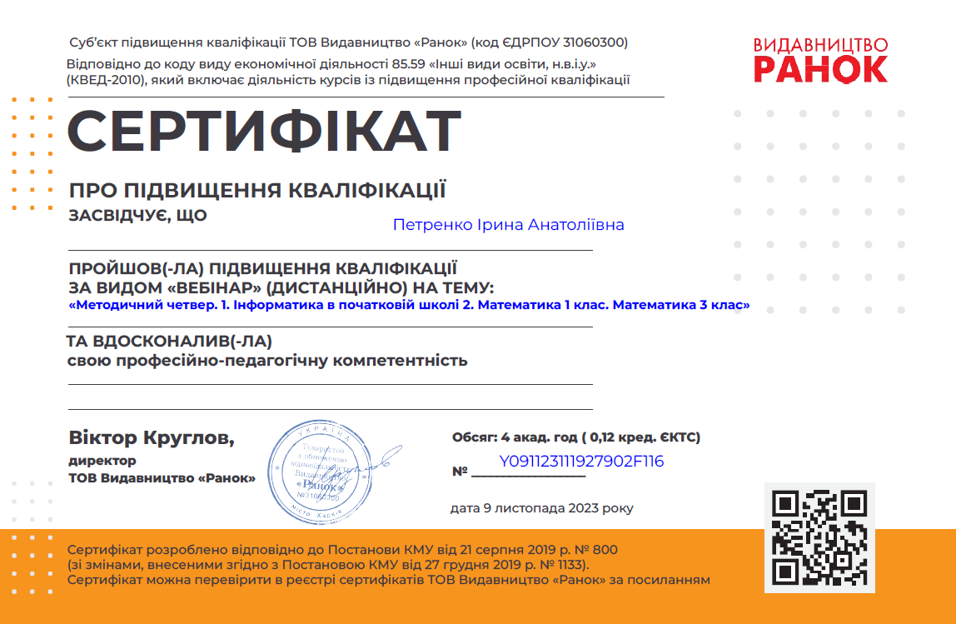
Щоб мати право навчати, треба постійно навчатися самому

Slide 7
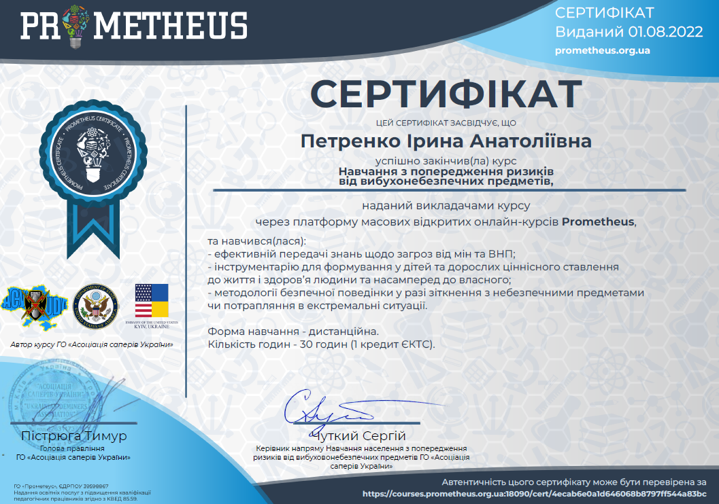
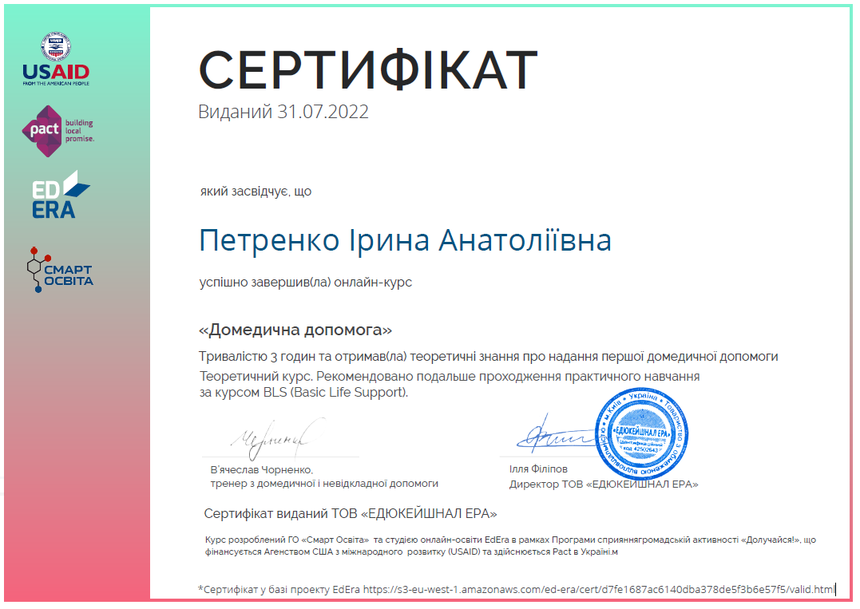

Курси з домедичної та психологічної підготовки

Slide 8
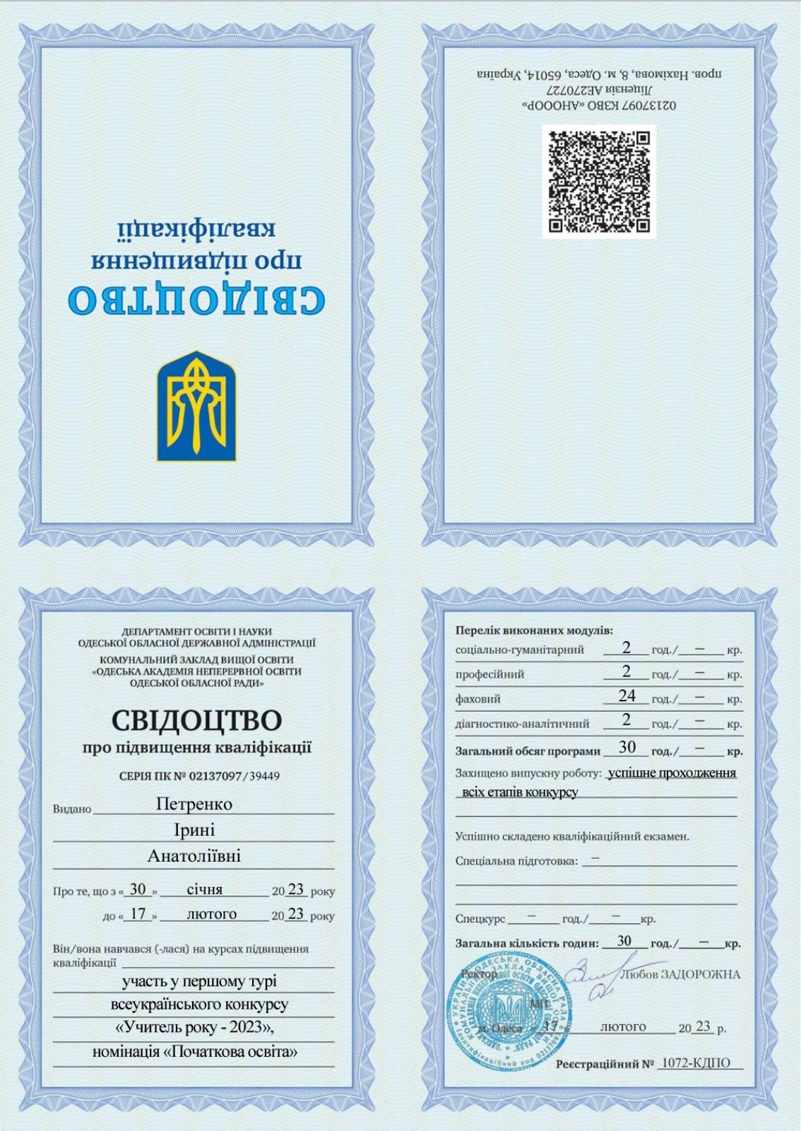
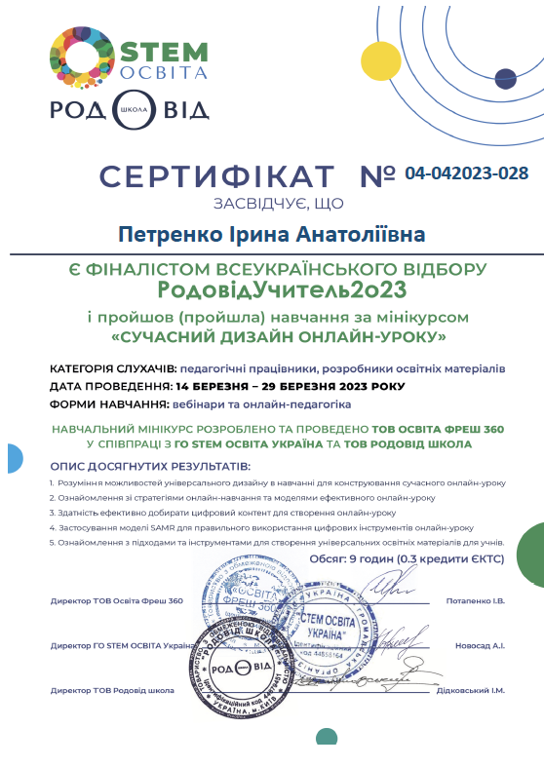
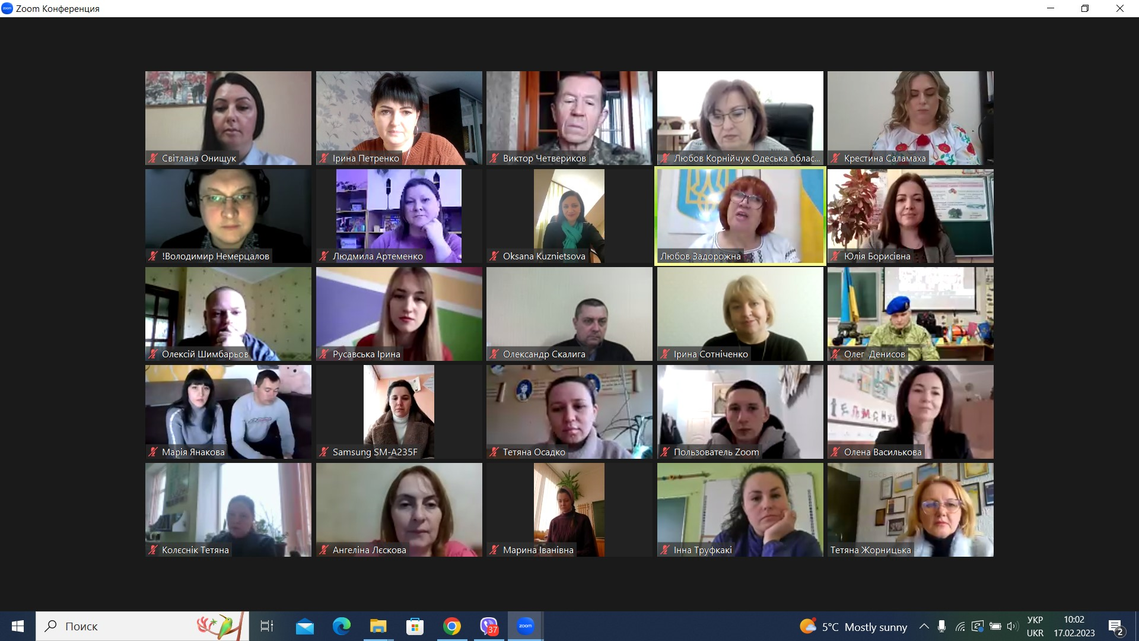
Участь у І турі
Всеукраїнського конкурсу
«Учитель року – 2023» номінація «Початкова школа»

Slide 9
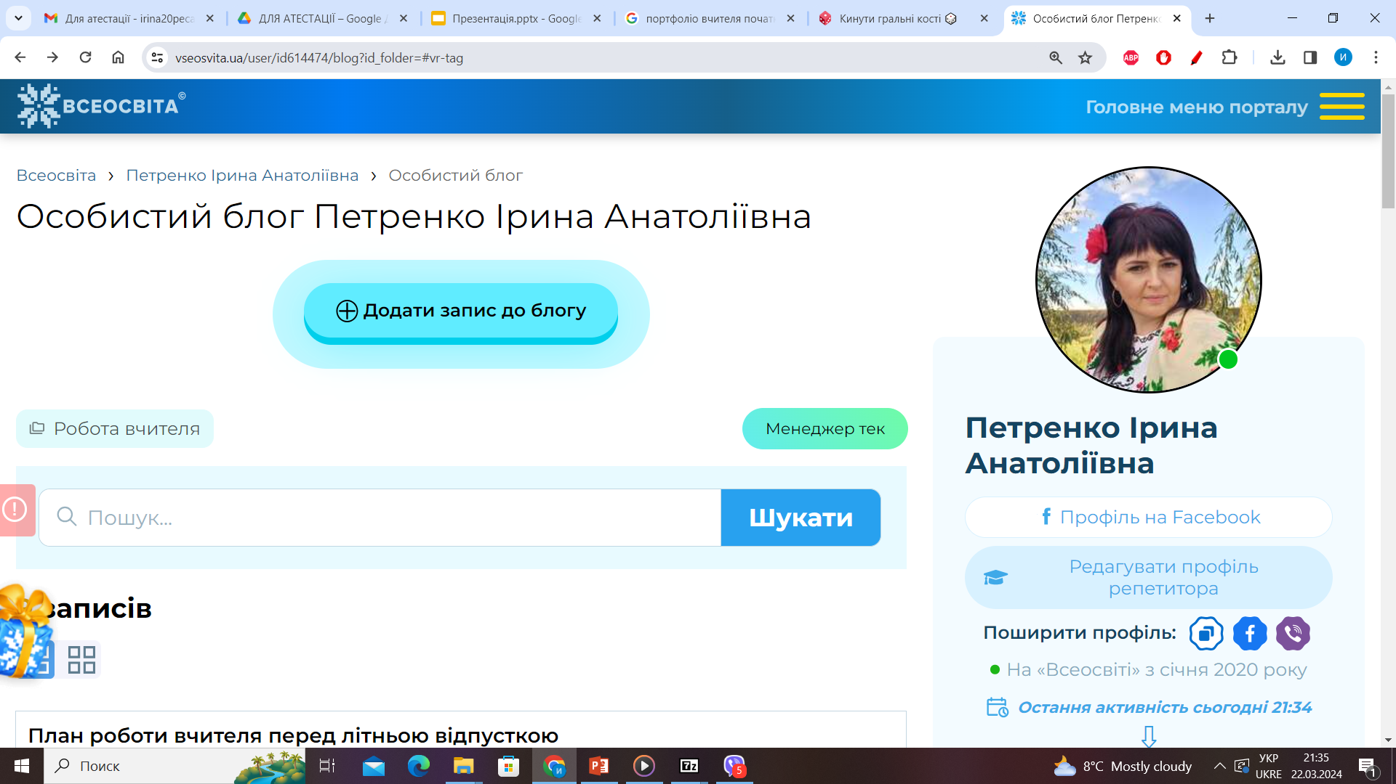
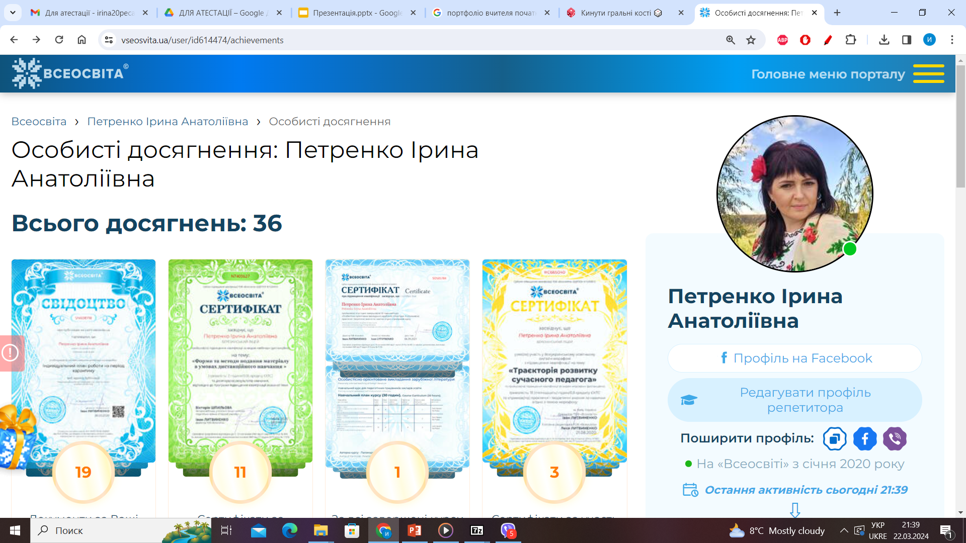
Педагогічні досягнення

Slide 10
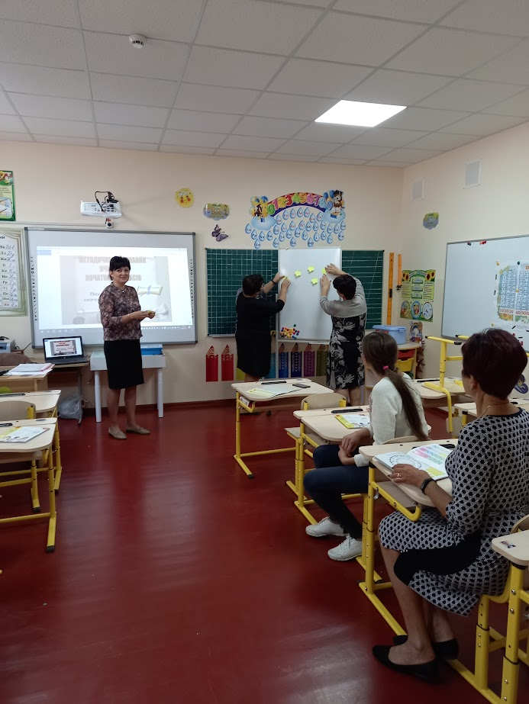
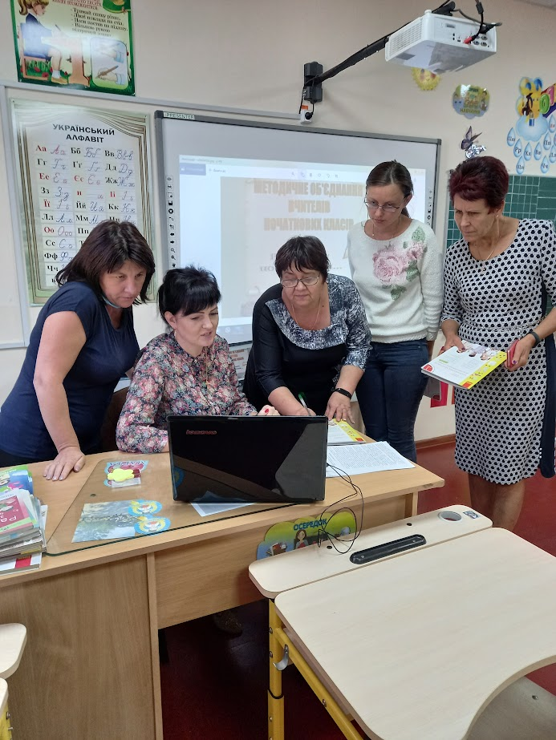
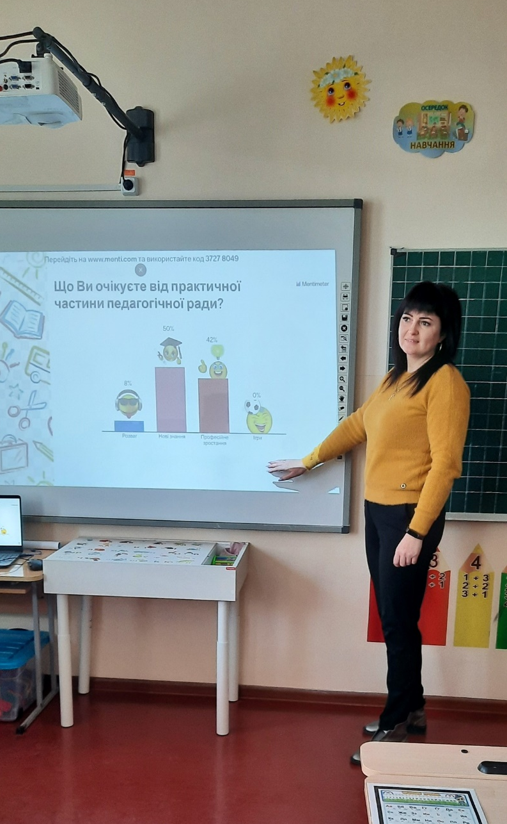
Методична робота

Slide 11
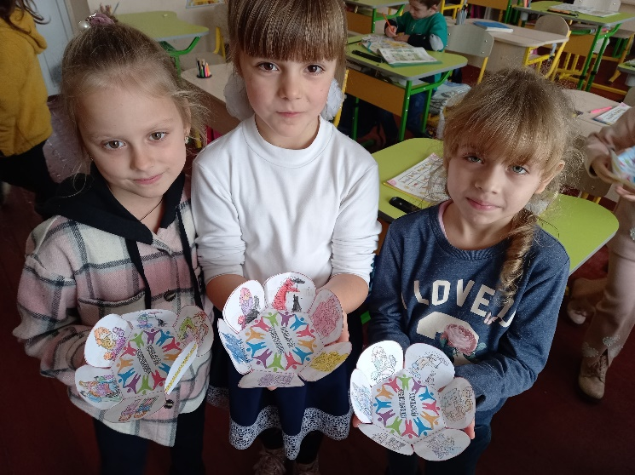
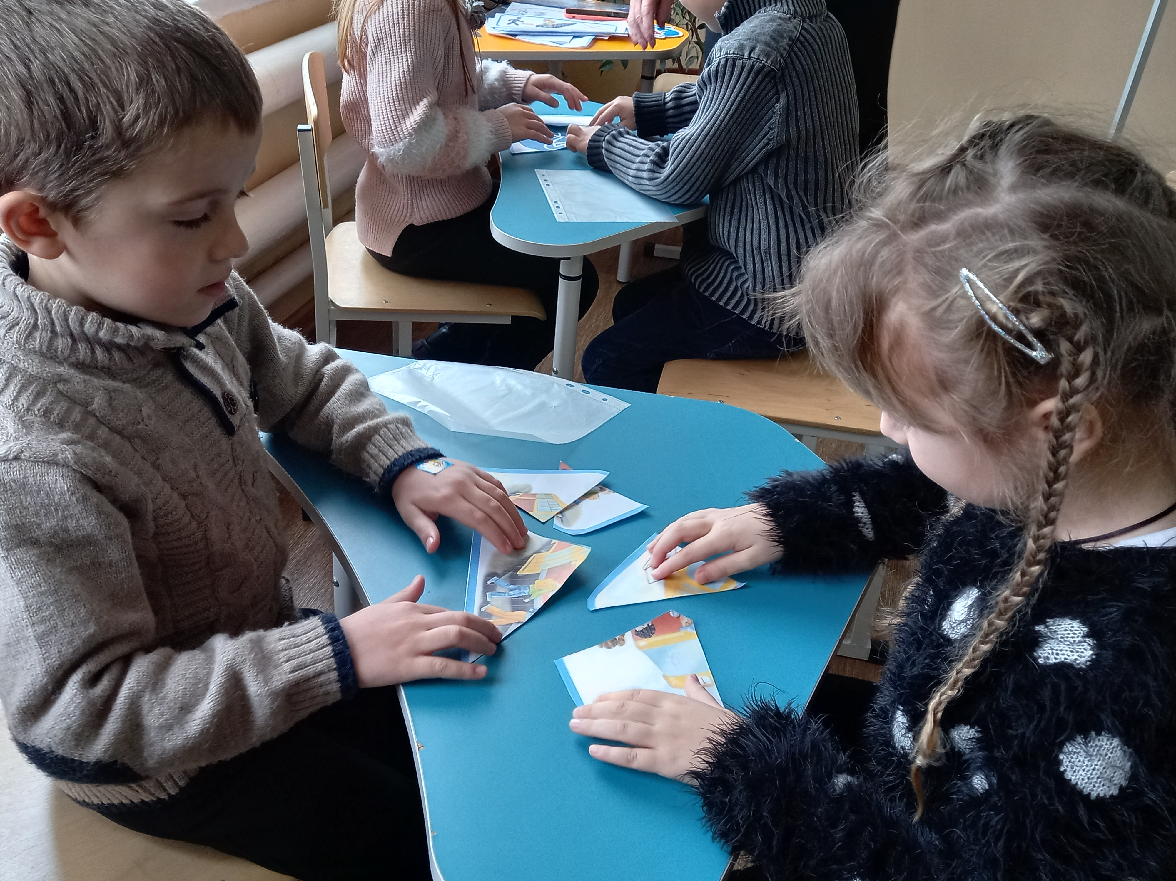
Проблема над якою працюю:
«Розвиток
творчої компетентності
молодших школярів
в умовах НУШ»

Slide 12
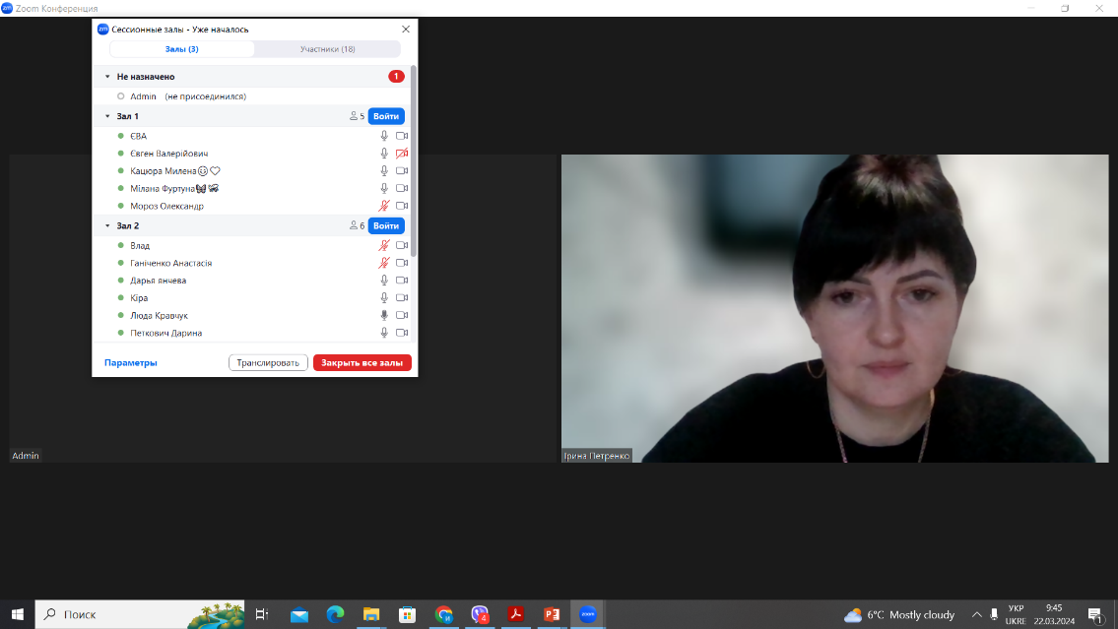

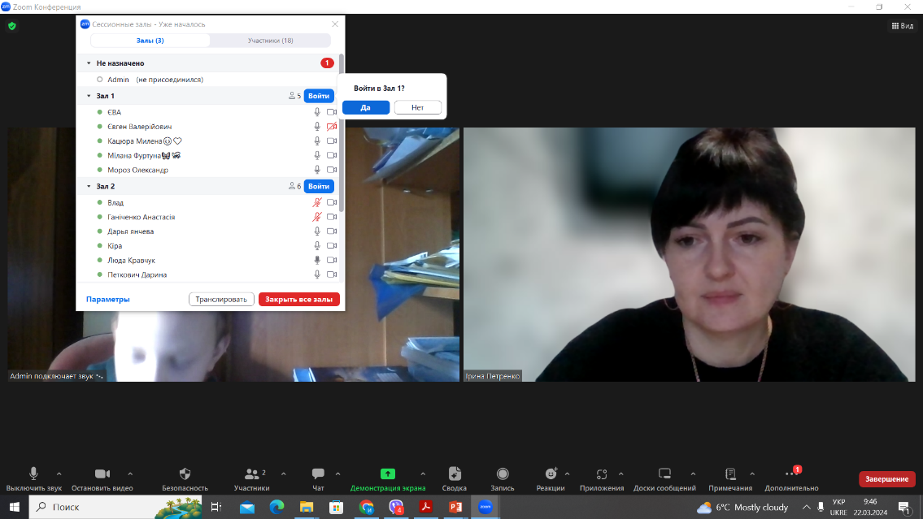
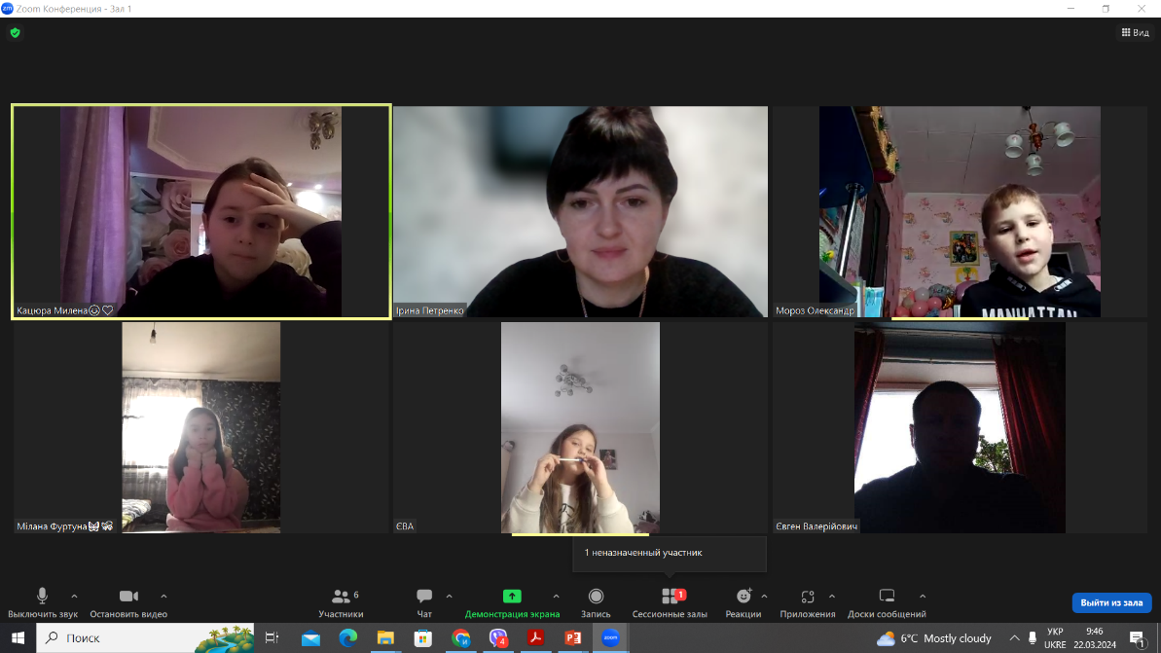
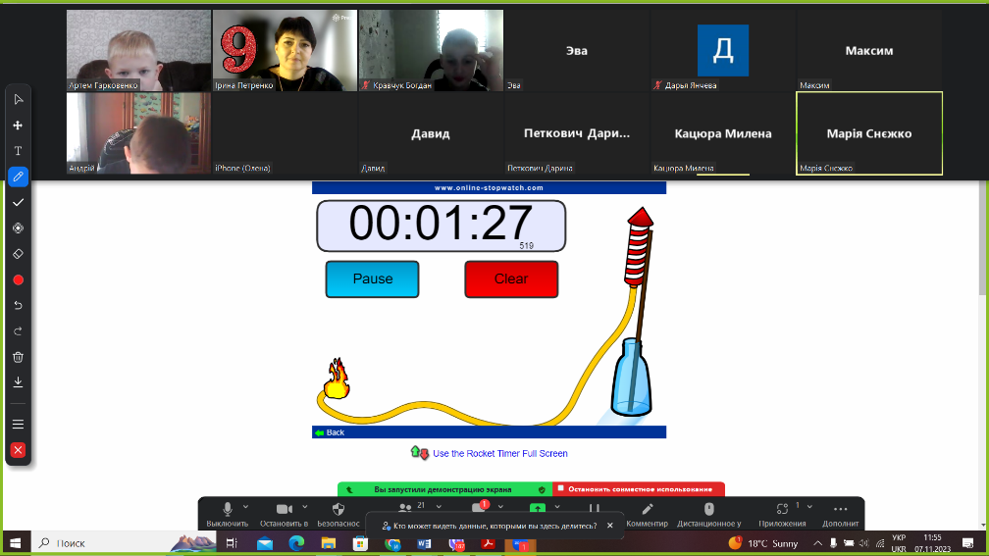

Освітні платформи

Slide 13

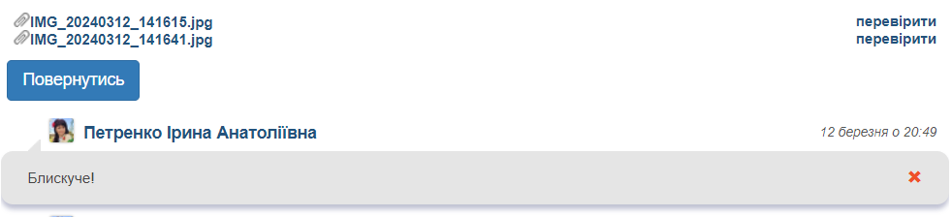
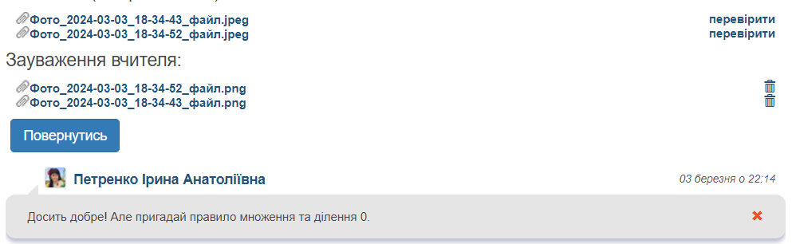
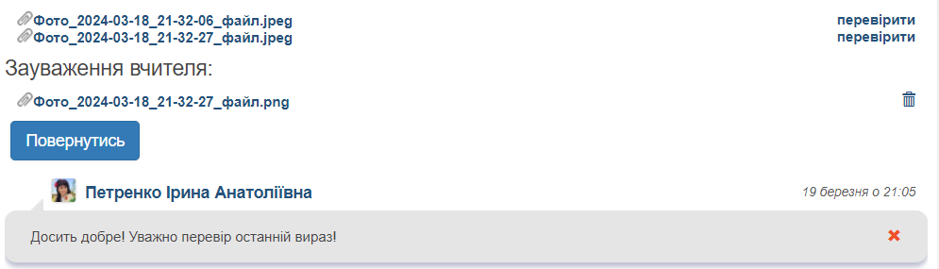
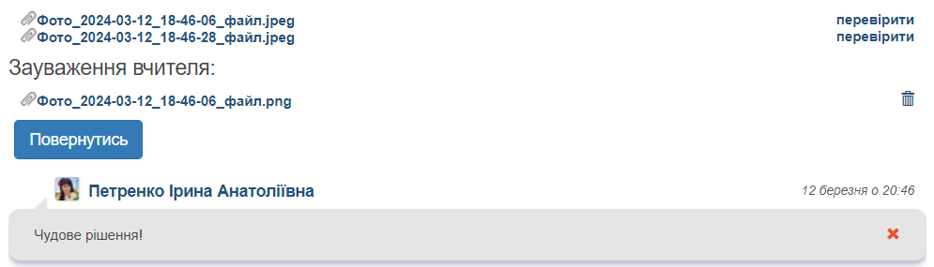
Освітні платформи

Slide 14








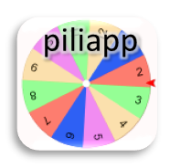

Застосунки

Slide 15
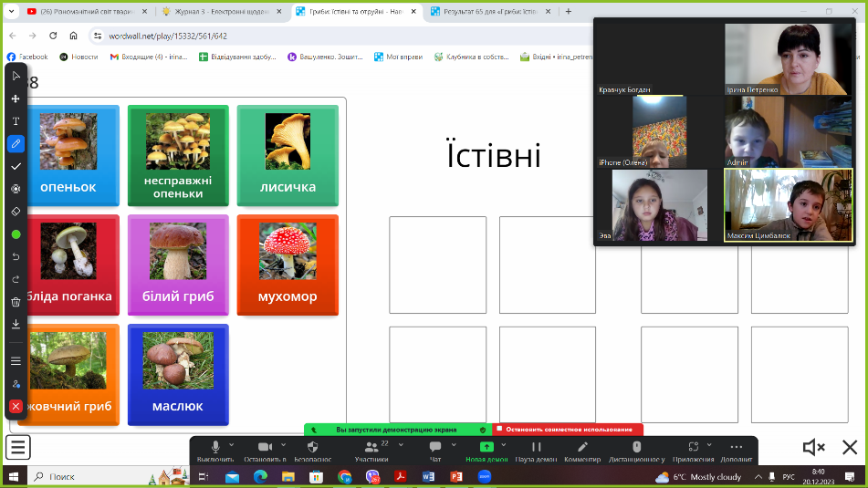
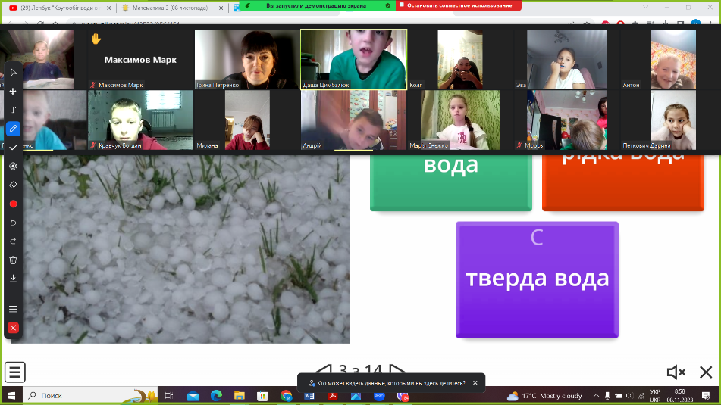
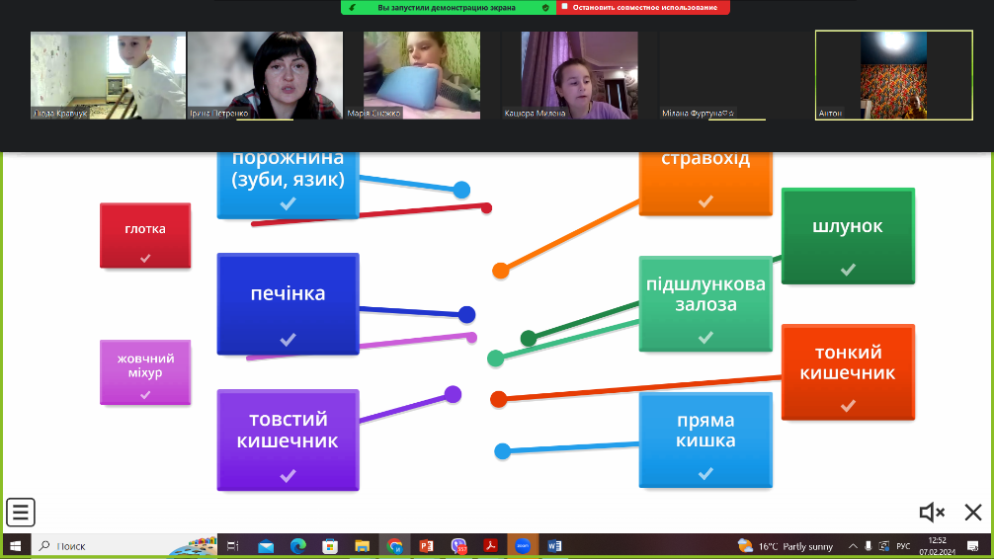
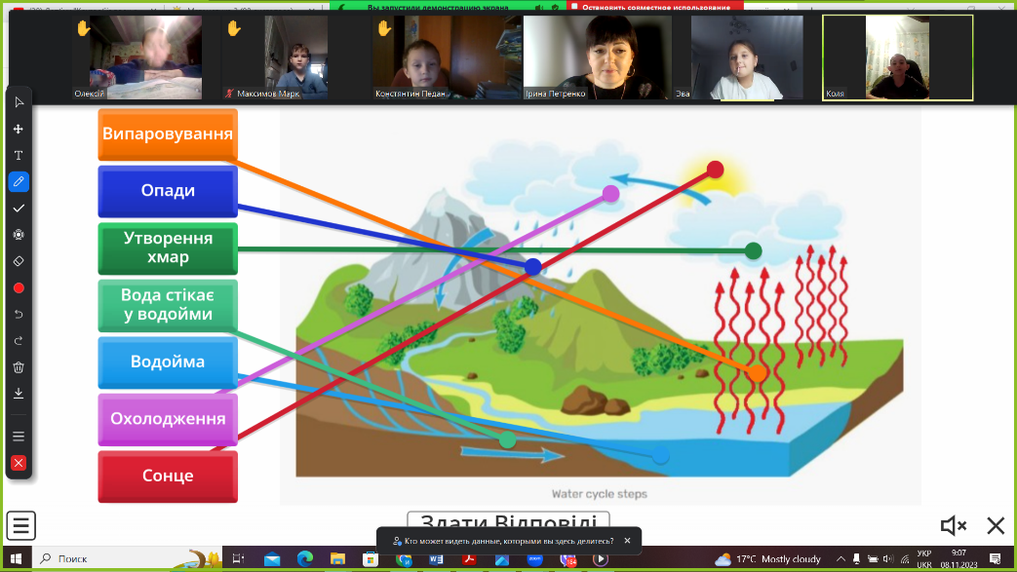
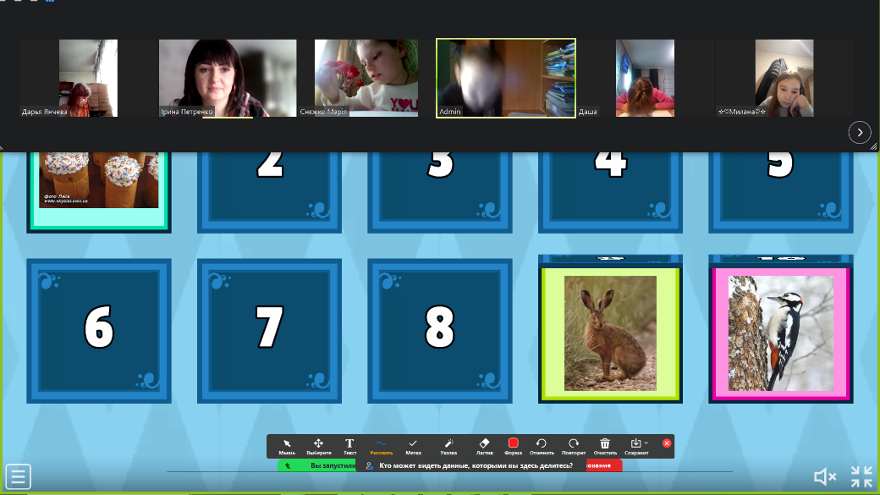
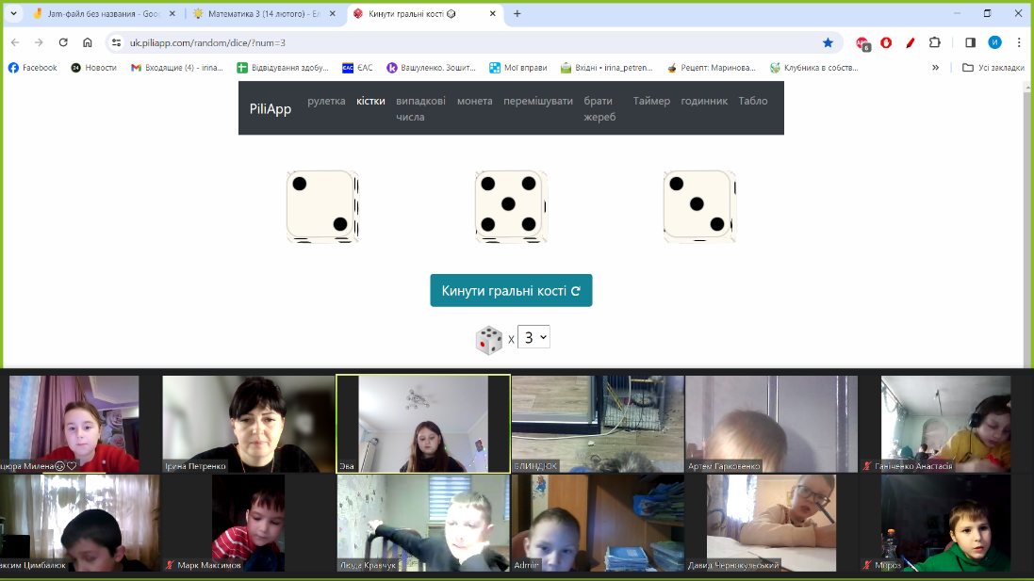
Застосунки

Slide 16

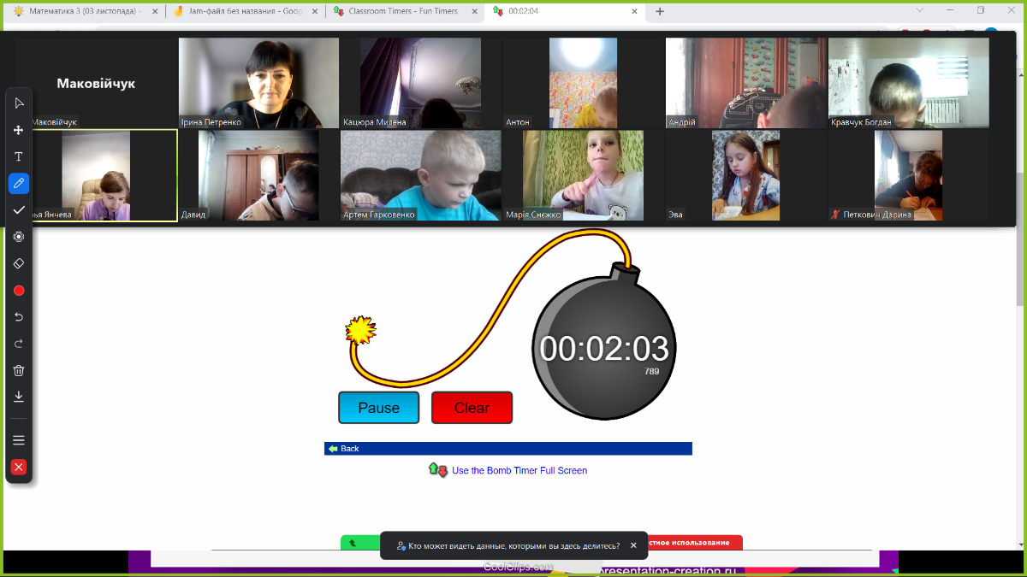
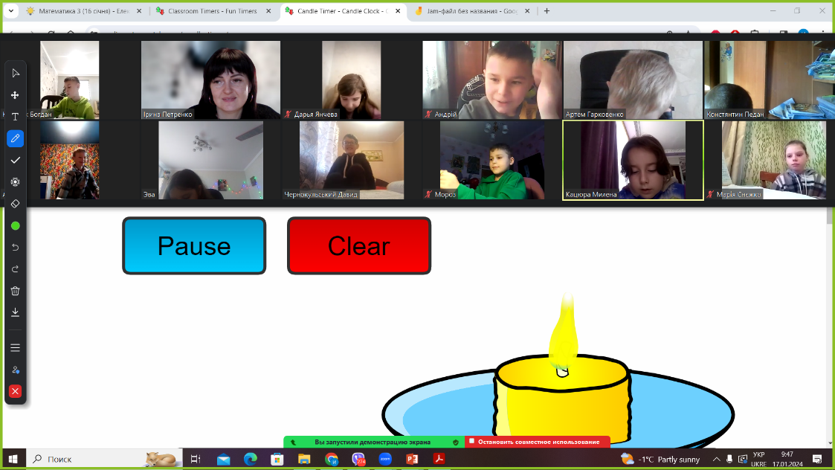
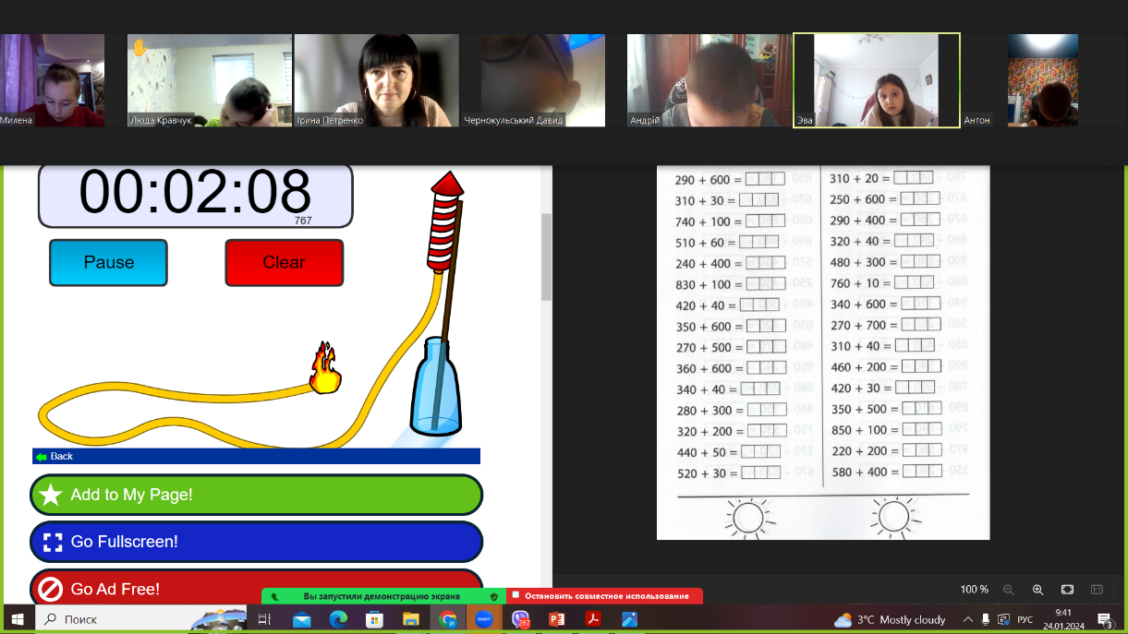
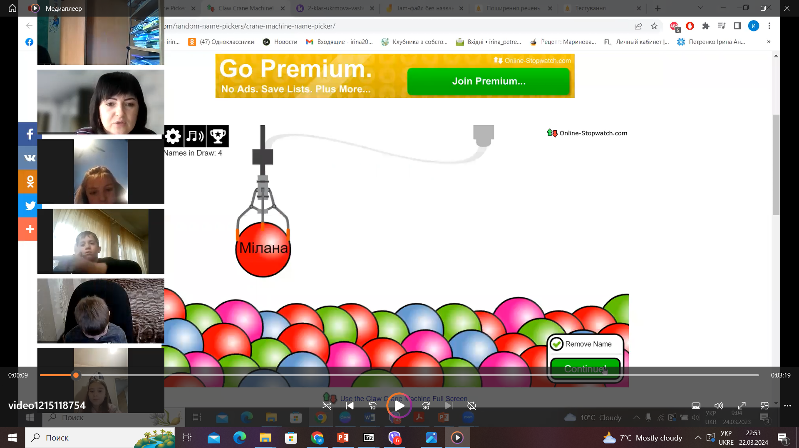

Застосунки

Slide 17





Застосунки

Slide 18




Оцінювання

Slide 19



















Наші досягнення

Slide 20










Наші досягнення

Slide 21



Виховна робота
Виховна робота з класом
має не менше значення,
ніж навчальна діяльність

Slide 22






Виховна робота

Slide 23






Виховна робота

Slide 24






Виховна робота

Slide 25



Плани на майбутнє
Планую не зупинятись
на досягнутому,
прагнути кращого,
самовдосконалюватися.
Далі буде …

Slide 26
Рецепт вчительської
молодості
Систематично вживайте:
Бальзам мудрості, коктейль творчості,
відвар пунктуальності,
настрій терпимості,
екстракт людяності.
Виконуй все це ретельно
і будеш вічно молодим, Учителю!

Slide 27


